Slide 1
Messe du 9 août 2026
19° dimanche du temps ordinaire
Année A
Notes:
<numéro>

Slide 2
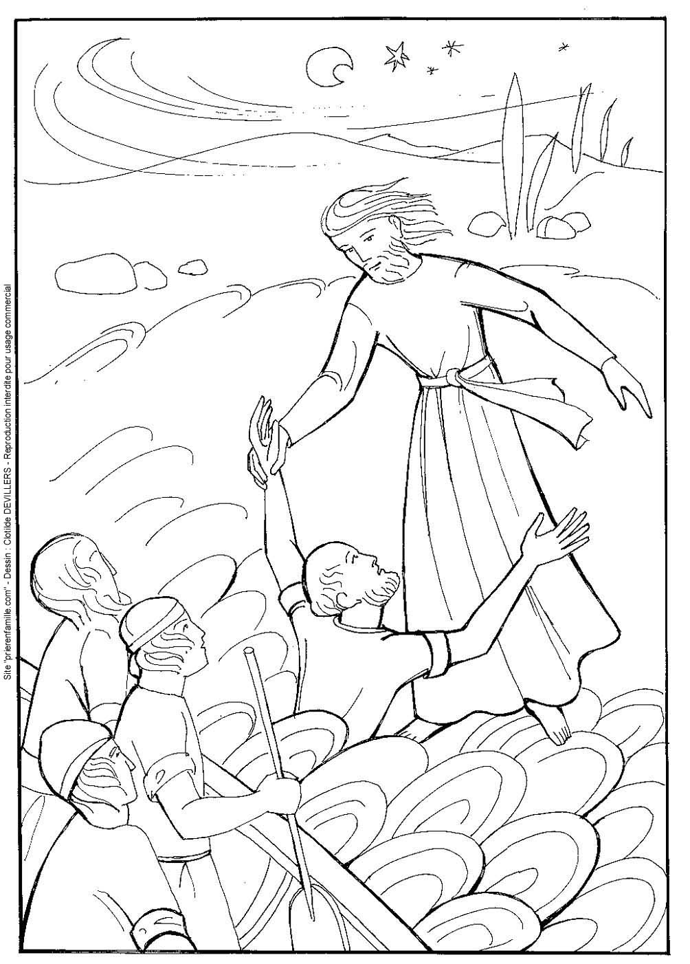

Slide 3
Si la mer se déchaîne
(Lydia Lelong / L'Emmanuel)
1.
Si la mer se déchaîne,
si le vent souffle fort
Si la barque t'entraîne,
n'aie pas peur de la mort
Si la barque t'entraîne,
n'aie pas peur de la mort
Il n'a pas dit que tu coulerais
Il n'a pas dit que tu sombrerais
Il a dit : Allons de l'autre bord, allons de l'autre bord

Slide 4
2.
Si ton cœur est en peine,
si ton corps est souffrant,
Crois en Jésus, Il t’aime,
Il te donne sa paix.
Crois en Jésus, Il t’aime,
Il te donne sa paix.
Il n'a pas dit que tu coulerais
Il n'a pas dit que tu sombrerais
Il a dit : Allons de l'autre bord, allons de l'autre bord

Slide 5
3.
Si un jour sur ta route,
tu rencontres le mal,
Ne sois pas dans le doute, Dieu aime ses enfants.
Ne sois pas dans le doute, Dieu aime ses enfants.
Il n'a pas dit que tu coulerais
Il n'a pas dit que tu sombrerais
Il a dit : Allons de l'autre bord, allons de l'autre bord

Slide 7
Kyrie (messe de Saint François Xavier)
1.
1. Pardonne-moi Seigneur,
j’ai renié ton Nom,
pardonne-moi ; Seigneur,
j’ai quitté ta maison !
J’ai voulu posséder
sans attendre le don,
pardonne-moi
et purifie mon cœur !
Kyrie, eleison, kyrie eleison…
Kyrie, eleison, kyrie eleison.

Slide 8
2.
Pardonne-moi, Seigneur,
j'ai suivi d'autres dieux
Pardonne-moi, Seigneur, j'ai détourné les yeux
J'ai choisi loin de toi la richesse et l'honneur
Pardonne-moi et purifie mon cœur
Christe Eleison, Christe Eleison,
Christe Eleison, Christe Eleison,

Slide 9
3.
Pardonne-moi, Seigneur,
je n'ai pas su aimer
Pardonne-moi, Seigneur,
je me suis dérobé
Je ne suis pas resté le gardien de mon frère
Pardonne-moi
et purifie mon cœur
Kyrie Eleison, Kyrie Eleison
Kyrie Eleison, Kyrie Eleison

Slide 11
GLOIRE A DIEU (L188)
Jean-Noël Klinger
Refrain :
Gloire à Dieu et paix sur la terre
aux hommes qu’il aime.
Gloire à Dieu,
merveille pour l’homme,
Alléluia.
1. Nous te louons, nous te louons.
Nous t’acclamons, nous t’acclamons.
2. Nous t’adorons, nous t’adorons.
Nous te chantons, nous te chantons.

Slide 12
Refrain :
Gloire à Dieu et paix sur la terre
aux hommes qu’il aime.
Gloire à Dieu,
merveille pour l’homme,
Alléluia.
4. Tu es vivant, tu es vivant.
Tu es l’amour, tu es l’amour.
5. Toi seul es saint,
toi seul es saint.
Toi seul es Dieu, toi seul es Dieu.

Slide 14
Psaume 84
Musique : Michel Wackenheim
FAIS-NOUS VOIR, SEIGNEUR, TON AMOUR, ET DONNE-NOUS TON SALUT.
1. J’écoute : que dira le Seigneur Dieu ?
Ce qu’il dit, c’est la paix pour son peuple et ses fidèles.
Son salut est proche de ceux qui le craignent,
et la gloire habitera notre terre.
FAIS-NOUS VOIR, SEIGNEUR, TON AMOUR, ET DONNE-NOUS TON SALUT.

Slide 15
2. Amour et vérité se rencontrent,
justice et paix s’embrassent;
la vérité germera de la terre
et du ciel se penchera la justice.
FAIS-NOUS VOIR, SEIGNEUR, TON AMOUR, ET DONNE-NOUS TON SALUT.

Slide 16
3. Le Seigneur donnera ses bienfaits,
et notre terre donnera son fruit.
La justice marchera devant lui,
et ses pas traceront le chemin.
FAIS-NOUS VOIR, SEIGNEUR, TON AMOUR, ET DONNE-NOUS TON SALUT.

Slide 18

Alléluia (Jeune Chœur Liturgique)

Slide 19
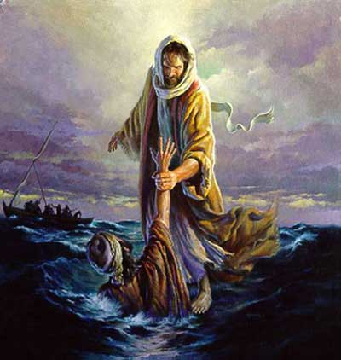
« Seigneur, sauve-moi !
« Homme de peu de foi, pourquoi as-tu douté ? »
« Confiance ! c’est moi ; n’ayez pas peur ! »

Slide 20
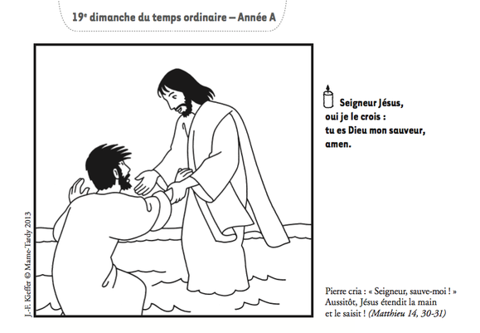
Credo
Credo
Credo

Slide 21
« SYMBOLE DES APÔTRES »
Je crois en Dieu, le Père tout-puissant,
Créateur du ciel et de la terre.
Et en Jésus Christ, son fils unique,
notre Seigneur,
qui a été conçu du Saint Esprit,
est né de la Vierge Marie,
a souffert sous Ponce Pilate,
a été crucifié, est mort et a été enseveli,
est descendu aux enfers,
le troisième jour est ressuscité des morts,
est monté aux cieux,
est assis à la droite de Dieu
le Père tout-puissant,
d’où il viendra juger les vivants et les morts.
Je crois en l’Esprit Saint,
à la sainte Église catholique,
à la communion des saints,
à la rémission des péchés,
à la résurrection de la chair,
à la vie éternelle.
Amen

Slide 23
Donne-moi la force d’aimer,
que je sois signe de paix.
Donne-moi la force d’aimer,
que je sois signe d’amour.

Slide 25
N’AIE PAS PEUR (G249)
N’aie pas peur,
Laisse-toi regarder par le Christ ;
Laisse-toi regarder car il t’aime.
N’aie pas peur,
Laisse-toi regarder par le Christ ;
Laisse-toi regarder car il t’aime.
1. Il a posé sur moi son regard,
Un regard plein de tendresse.
Il a posé sur moi son regard,
Un regard long de promesse.
2. Il a posé sur moi son regard,
Et m’a dit : ” Viens et suis-moi.”
Il a posé sur moi son regard,
Et m’a dit : ” Viens, ne crains pas.”

Slide 26
N’aie pas peur,
Laisse-toi regarder par le Christ ;
Laisse-toi regarder car il t’aime.
N’aie pas peur,
Laisse-toi regarder par le Christ ;
Laisse-toi regarder car il t’aime.
3. Il a posé sur moi son regard,
Et ses yeux en disaient long.
Il a posé sur moi son regard,
C’était celui du pardon.
4. Il a posé sur moi son regard,
Alors j’ai vu qu’il pleurait.
Il a posé sur moi son regard,
Alors j’ai su qu’il m’aimait.

Slide 28
SANCTUS DE F. SCHUBERT.
Refrain.
Sanctus, sanctus, sanctus,
Saint est le Seigneur !
Sanctus, sanctus, sanctus,
Dieu de l’univers !
1.
Ciel et terre sont remplis
de ta gloire immense.
Hosanna, Hosanna
au plus haut des cieux !
2.
Béni soit celui qui vient
au nom du Seigneur !
Hosanna, Hosanna
au plus haut des cieux !

Slide 30
Anamnèse – messe celtique
Laurent Grzybowski / Jo Akepsimas
Il est grand le mystère de la foi.
Nous proclamons ta mort,
Seigneur Jésus,
Amen, amen !
Nous célébrons ta résurrection.
Amen, amen !
Nous attendons ta venue
Dans la gloire,
Amen, amen !

Slide 32
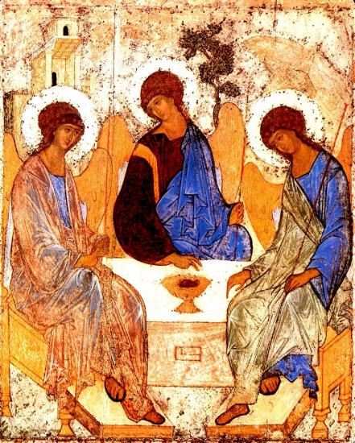

Slide 33
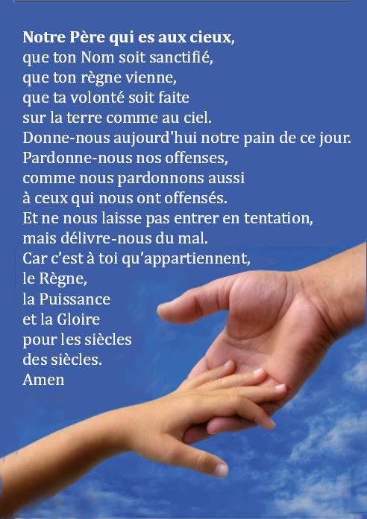

Slide 34
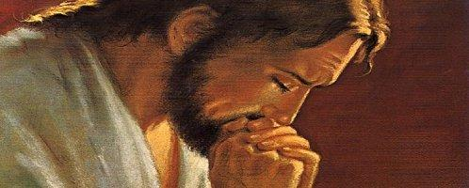

Slide 35
PRIÈRE POUR LA PAIX
Seigneur Jésus Christ, tu as dit à tes apôtres :
« Je vous laisse la paix, je vous donne ma paix » ,
ne regarde pas nos péchés
mais la foi de ton Église :
pour que ta volonté s’accomplisse,
donne-lui toujours cette paix,
et conduis-la vers l’unité parfaite,
Toi qui règnes pour les siècles des siècles.
Amen

Slide 37
AGNEAU DE DIEU DIT DE MOZART
Agneau de Dieu qui enlèves
les péchés du monde,
Prends pitié de nous,
Seigneur. (bis)
Agneau de Dieu qui enlèves
les péchés du monde,
Prends pitié de nous,
Seigneur. (bis)
Agneau de Dieu qui enlèves
les péchés du monde,
Donne-nous la Paix, Seigneur. (bis)

Slide 38
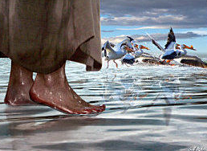
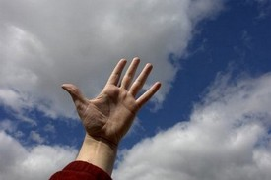

Slide 39
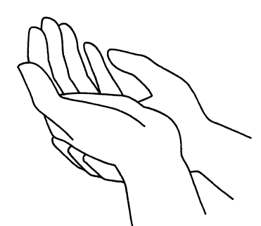
Nous demandons
la grâce d’accueillir
les signes de Jésus
avec une grande foi.

Slide 41
VOUS QUI RECEVEZ LE CORPS ET LE SANG DU SEIGNEUR
Refrain : Vous qui recevez
le corps et le sang du Seigneur,
Célébrez dans la Joie,
la Pâque immortelle !
1 – Il leur a donné un pain céleste,
Et l’homme a mangé le pain des anges,
Nous avons pris un pain de bénédiction,
Le corps immaculé du Christ Sauveur.
2. Il leur a donné le vin de l’immortalité
Et l’homme a bu le breuvage du Salut
Nous avons goûté à la coupe de bénédiction
Le sang précieux du Christ Sauveur.

Slide 42
Refrain : Vous qui recevez
le corps et le sang du Seigneur,
Célébrez dans la Joie,
la Pâque immortelle !
3. Nous te rendons grâce,
ô Christ notre Dieu
Tu as daigné nous donner part
à ton Corps et à ton Sang
Tu as su conquérir nos cœurs
en venant nous visiter
Aussi, avec les anges,
nous célébrons
ta victoire sur la mort

Slide 43
Refrain : Vous qui recevez
le corps et le sang du Seigneur,
Célébrez dans la Joie,
la Pâque immortelle !
4. Nous annonçons Seigneur, ta mort,
Et nous chantons, ô Christ,
ta glorieuse résurrection
Tu nous as jugés dignes
du banquet mystique et ineffable
Et nous participons dans l’allégresse
à tes dons spirituels.

Slide 44
Refrain : Vous qui recevez
le corps et le sang du Seigneur,
Célébrez dans la Joie,
la Pâque immortelle !
5. Le Verbe qui est dans le sein du Père
Aujourd’hui est manifesté sur la croix.
Il a voulu être mis en terre
comme un simple mortel,
Mais il est ressuscité le troisième jour
et nous a fait le
don de sa grande miséricorde.

Slide 45
Vous qui recevez
le corps et le sang du Seigneur,
Célébrez dans la Joie,
la Pâque immortelle !
6. Bénissez le Seigneur
qui a fait de grandes choses
Tous les peuples, louez le Seigneur
Ô justes, tressaillez d’allégresse
dans le Seigneur
Vous qui avez pris le Corps et le Sang
du Christ Sauveur.

Slide 47
POUR DANSER LA FÊTE (I160)
Oublions la peur, quittons notre deuil
pour danser la fête après la nuit.
Laissons le soleil entrer dans nos vies,
laissons la lumière envahir nos cœurs.
Loin de toi nous avons dansé,
prisonniers de nos rythmes.
Sur tes pas nous avons trouvé
les chemins de la fête.
2. Sans te voir nous avons marché,
prisonniers de nos rêves.
Tu nous montres un chemin de croix
et ta mort devient fête.

Slide 48
Oublions la peur, quittons notre deuil
pour danser la fête après la nuit.
Laissons le soleil entrer dans nos vies,
laissons la lumière envahir nos cœurs.
3. Loin de toi nous avons lutté,
prisonniers de nous-mêmes.
Dans ta mort tu nous as plongés
pour renaître à ta fête.
4. Près de toi nous venons danser,
délivrés de nos rythmes.
Tu nous montres de nouveaux pas
au-delà de nos fêtes.

Slide 51


Slide 53
N’aie pas peur
(du groupe Be Witness)
Dans l’océan de mes tourments,
Souvent mon cœur désespère
Face à l’abîme,
Si mon bateau dérive,
J’aurais foi en l’Éternel

Slide 54
Même au cœur de l’orage Il est là.
Quand je suis au bord du naufrage Il est là.
Quand je suis perdu, sa voix guide mes pas.
Je peux marcher sur l’eau, sur l’eau.

Slide 55
Ohoh, n’aie pas peur
Il est là !
Ohoh, n’aie pas peur
Il est là !
Il te dit : n’aie pas peur aie la foi !
Non tu n’es plus seul car je suis avec toi !

Slide 56
Ohoh lalalalalala
Ohoh lalalalalala
Ohoh lalalalalala
Ohoh lalalalalala

Slide 57
Quand mes angoisses seront tenaces,
Je fixerai mon regard
Sur ton visage qui me mène au rivage,
Pour vivre un nouveau départ.

Slide 58
Même au cœur de l’orage Il est là.
Quand je suis au bord du naufrage Il est là.
Quand je suis perdu, sa voix guide mes pas.
Je peux marcher sur l’eau, sur l’eau.

Slide 59
Ohoh, n’aie pas peur
Il est là !
Ohoh, n’aie pas peur
Il est là !
Il te dit : n’aie pas peur aie la foi !
Non tu n’es plus seul car je suis avec toi !

Slide 60
Ohoh lalalalalala
Ohoh lalalalalala
Ohoh lalalalalala
Ohoh lalalalalala

Slide 61
Ohoh, n’aie pas peur
Il est là !
Ohoh, n’aie pas peur
Il est là !
Il te dit : n’aie pas peur aie la foi !
Non tu n’es plus seul car je suis avec toi !

Slide 62
Ohoh lalalalalala
Ohoh lalalalalala
Ohoh lalalalalala
Ohoh lalalalalala

Slide 63
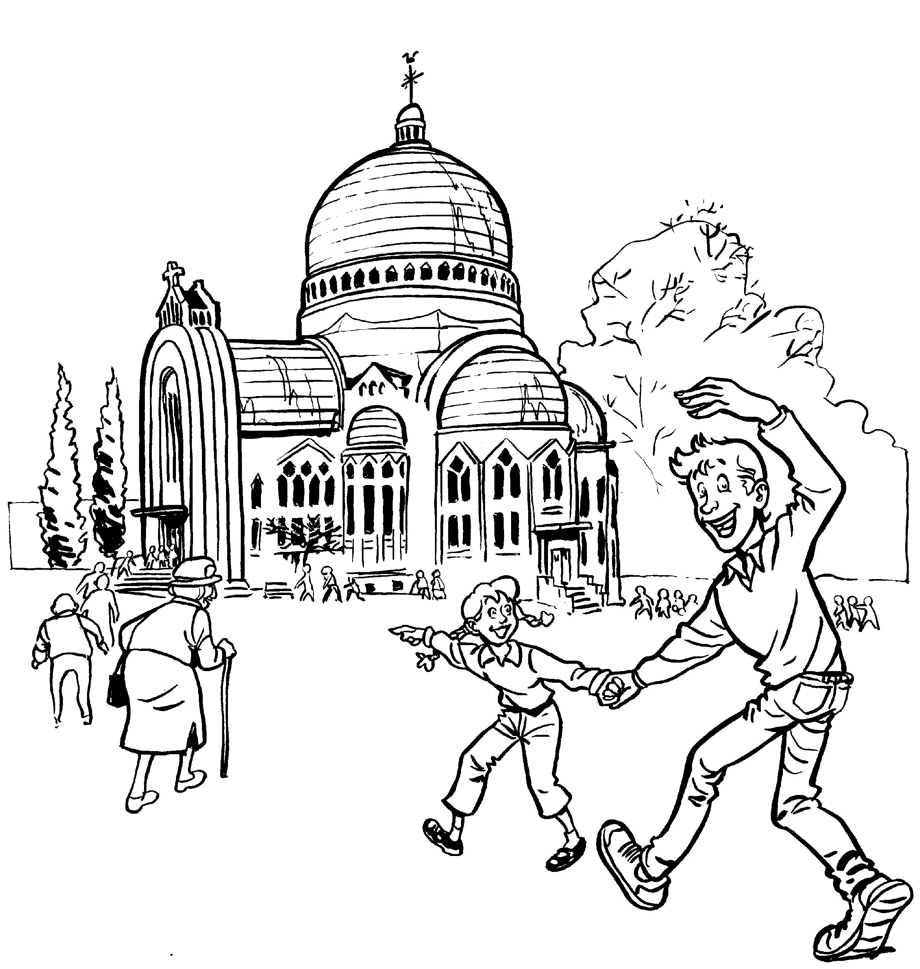
BON DIMANCHE À TOUS !
Les paroles des chants sont disponibles
une semaine avant la messe sur notre site internet :
www.chorale-saint-vincent.be

